Slide 1


Kode MK/SKS : /3
SISTEM PENUNJANG KEPUTUSAN
(Decision Support System/DSS)

Slide 2
Intelligent Decision Support Systems
Turban, Aronson, and Liang Decision Support Systems and Intelligent Systems, Seventh Edition

Slide 3
Learning Objectives
Menjelaskan konsep dasar dan evolusi kecerdasan buatan.
Memahami pentingnya pengetahuan dalam pendukung keputusan.
Periksa konsep sistem pakar berbasis aturan.
Pelajari arsitektur sistem pakar berbasis aturan.
Memahami manfaat dan keterbatasan sistem berbasis aturan untuk pendukung keputusan.
Mengidentifikasi aplikasi sistem pakar yang tepat.

Slide 4
AI Application
Intelligence: Tingkat pembelajaran dan penalaran (bukti dan kesimpulan) perilaku biasanya berorientasi pada tugas atau pemecahan masalah
Situasi pengambilan keputusan bisa begitu kompleks sehingga manajemen Data dan Model saja tidak cukup & dukungan tambahan dapat diberikan oleh Sistem Pakar untuk menggantikan keahlian manusia dalam menyediakan pengetahuan yang diperlukan.

Slide 5
Fundamentals of Intelligent systems
AI adalah bidang yang dinamis, bervariasi, dan berkembang.
ES dibangun melalui rekayasa Pengetahuan: Akuisisi Pengetahuan. (mengumpulkan) Representasi Pengetahuan. (mengatur ke dalam basis pengetahuan) Inferensi (Deduksi, Kesimpulan dari bukti) Pengembangan cerdas & sistem (Akuisisi, Penalaran, Bukti, Kesimpulan.)

Slide 6
Knowledge-Based DS
“Can be provided by a variety of AI tools, ES being the primary one.”
Dapat disediakan oleh berbagai alat AI, ES menjadi yang utama.”
Pengambil Keputusan Manajerial adalah Pekerja Pengetahuan dan tentu saja mereka menggabungkan pengetahuan dalam Pengambil Keputusan mereka.
Di zaman ini, berlimpahnya ilmu pengetahuan dan jumlahnya yang sangat besarsumber daya, hanya DSS berbasis pengetahuan dapat meningkatkan kemampuan sebagai alat Pengambil Keputusan dan DSS Terkomputerisasi

Slide 7
Artificial Intelligence Definition
Machines that mimic human intelligence
Definisi Kecerdasan Buatan Mesin yang meniru kecerdasan manusia.
“Studi tentang proses berpikir manusia, duplikat dengan mesin.”
“AI adalah perilaku mesin yang jika dilakukan oleh manusia disebut Cerdas.”
“AI adalah studi tentang bagaimana membuat komputer melakukan hal-hal yang, pada saat ini, lebih baik bagi manusia.” Kaya & Ksatria '91
.

Slide 8
Deep Blue & Garry Kasparov
Pemain catur terbaik yang pernah hidup.
Pertama kali komputer mendemonstrasikan kecerdasan diperlukan kecerdasan manusia.
Mesin IBM RS/6000 SP mampu:
- Memeriksa 200 juta gerakan per detik.
- 50 miliar posisi dalam satu gerakan per 3 Menit.

Slide 9
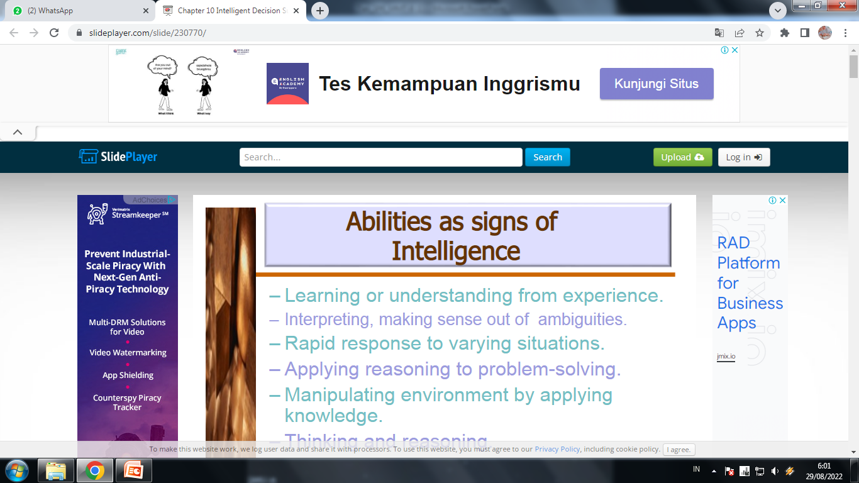
Kemampuan sebagai tanda kecerdasan
- Belajar atau memahami dari pengalaman.
-Menafsirkan, memahami ambiguitas.
-Respon cepat terhadap berbagai situasi.
-Menerapkan penalaran untuk pemecahan masalah.
-Memanipulasi lingkungan dengan menerapkan pengetahuan.
-Berpikir dan bernalar.
-Menangani situasi yang membingungkan dan membingungkan.

Slide 10
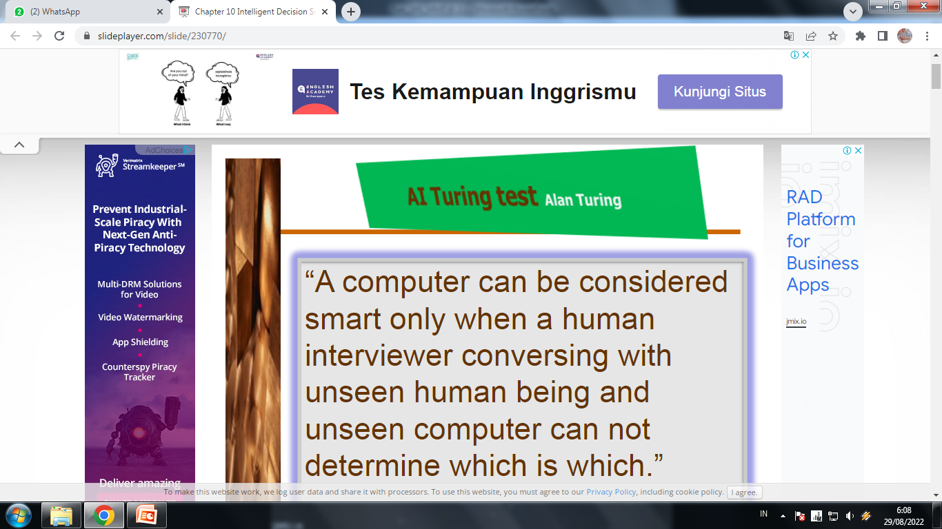
“Sebuah komputer dapat dianggap pintar hanya jika pewawancara manusia yang berbicara dengan manusia yang tidak terlihat dan komputer yang tidak terlihat tidak dapat menentukan yang mana.”

Slide 11
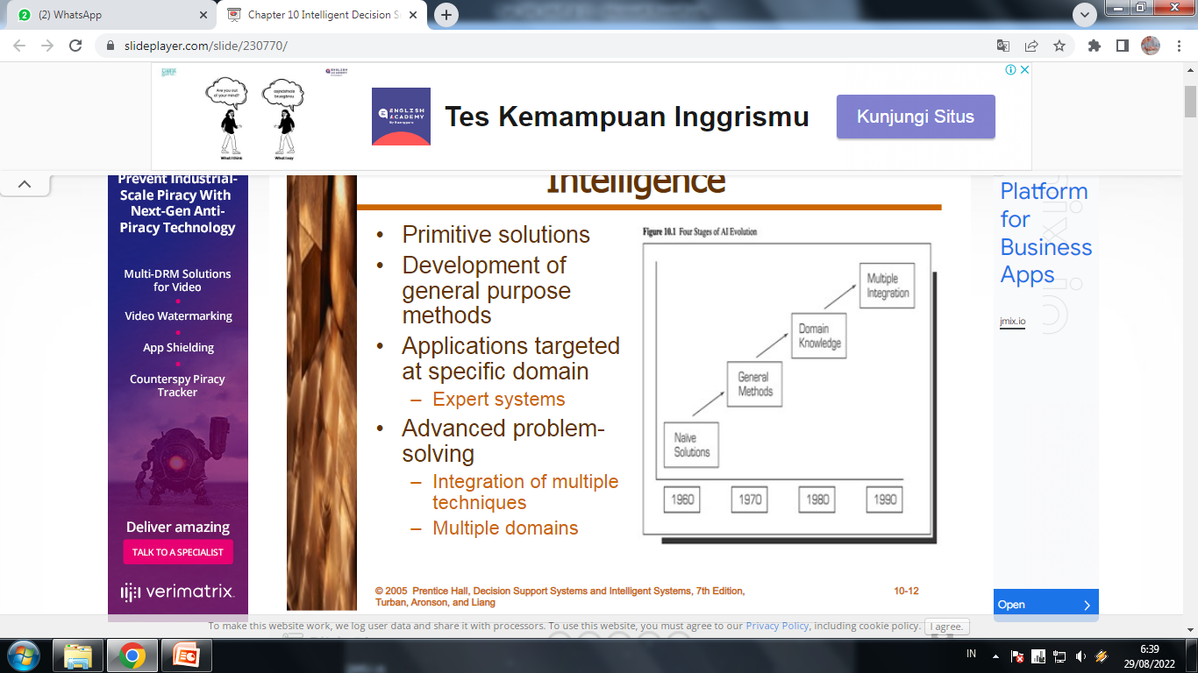
10.3 Development of Artificial Intelligence
Primitive solutions
Development of general purpose methods
Applications targeted at specific domain
-Expert systems
Advanced problem-solving
-Integration of multiple techniques
-Multiple domains

Slide 12
10.4 Artificial Intelligence Concepts
Expert systems
Natural language processing
Speech recognition
Sensory systems
Robotics

Slide 13
Artificial Intelligence Concepts
Vision and scene recognition
Neural computing
inIntelligent computer-aided instruction
Game playing

Slide 14
Artificial Intelligence Concepts
Language translation
Fuzzy logic
Genetic algorithms
Intelligent agents

Slide 15
10.5 Experts
Para ahli
-Memiliki pengetahuan, penilaian, dan pengalaman khusus
-Dapat menerapkan ini untuk memecahkan masalah
Tingkat kinerja lebih tinggi dari rata-rata orang
Relatif
Solusi lebih cepat Kenali polanya
Keahlian
-Task pengetahuan khusus para ahli
Diperoleh dari membaca, berlatih, berlatih

Slide 16
Expert Systems Features
Keahlian
-Mampu membuat keputusan tingkat ahli
Alasan simbolis
-Pengetahuan direpresentasikan secara simbolis
-Mekanisme penalaran simbolis
Dalam
-pengetahuan Basis pengetahuan berisi pengetahuan yang kompleks
Pengetahuan diri
-Mampu memeriksa alasan sendiri-Jelaskan mengapa kesimpulan dicapai

Slide 17
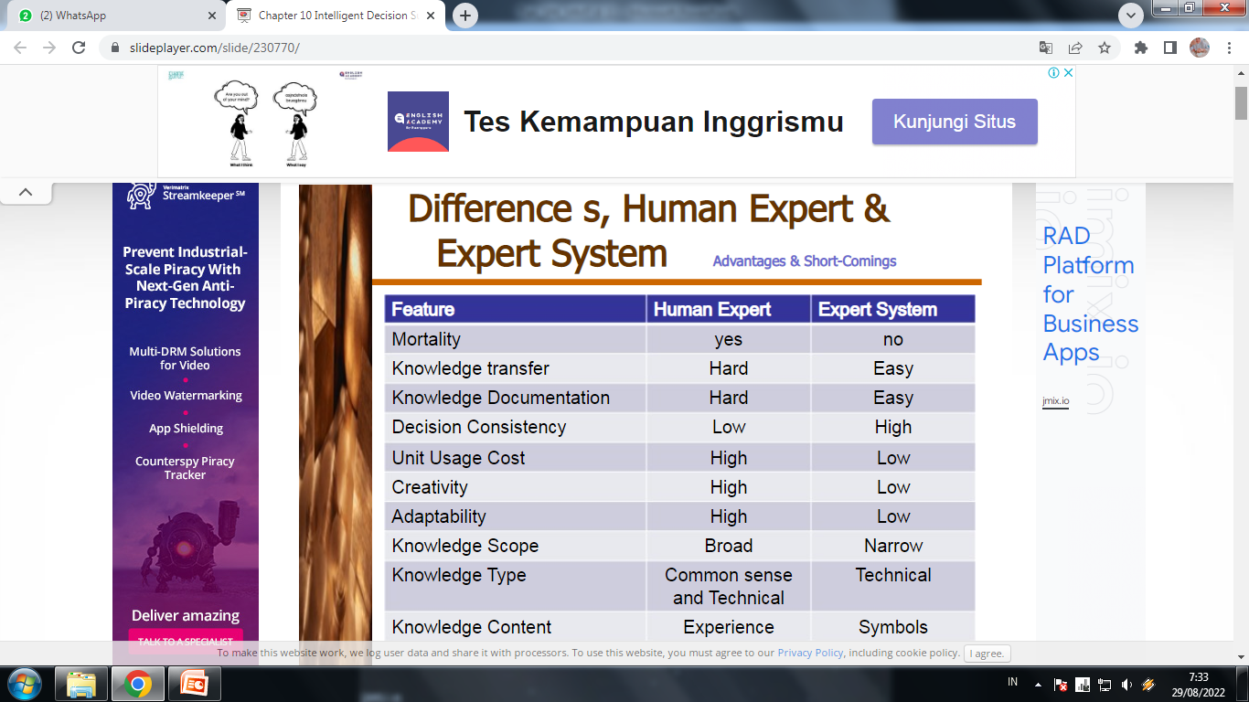
Mati
Sempit
Luas/Berkembang

Slide 18
10.6 Applications of Expert Systems
proyek DENDRAL
-Pengetahuan terapan atau perintah penalaran berbasis aturan
-Menyimpulkan kemungkinan struktur molekul senyawa
MYCIN
-Sistem berbasis aturan untuk mendiagnosis infeksi bakteri
XCON
-Sistem berbasis aturan untuk menentukan konfigurasi sistem yang optimalAnalisis kredit
-Sistem berbasis aturan untuk pemberi pinjaman komersial
Penasihat dana pension
-Sistem berbasis pengetahuan menganalisis dampak regulasidan persyaratan kesesuaian pada status dana

Slide 19
Applications
Keuangan
-Evaluasi asuransi, analisis kredit, pajakperencanaan, perencanaan dan pelaporan keuangan, evaluasi kinerja
Pengolahan data
-Perencanaan sistem, pemeliharaan peralatan, evaluasi vendor,manajemen jaringan
Pemasaran
-Manajemen hubungan pelanggan, analisis pasar, produk perencanaan
Sumber daya manusia
-Perencanaan SDM, evaluasi kinerja, penjadwalan, pension manajemen, nasihat hukum
Manufaktur
-Perencanaan produksi, manajemen mutu, desain produk, pabrik pemilihan lokasi, pemeliharaan dan perbaikan peralatan

Slide 20
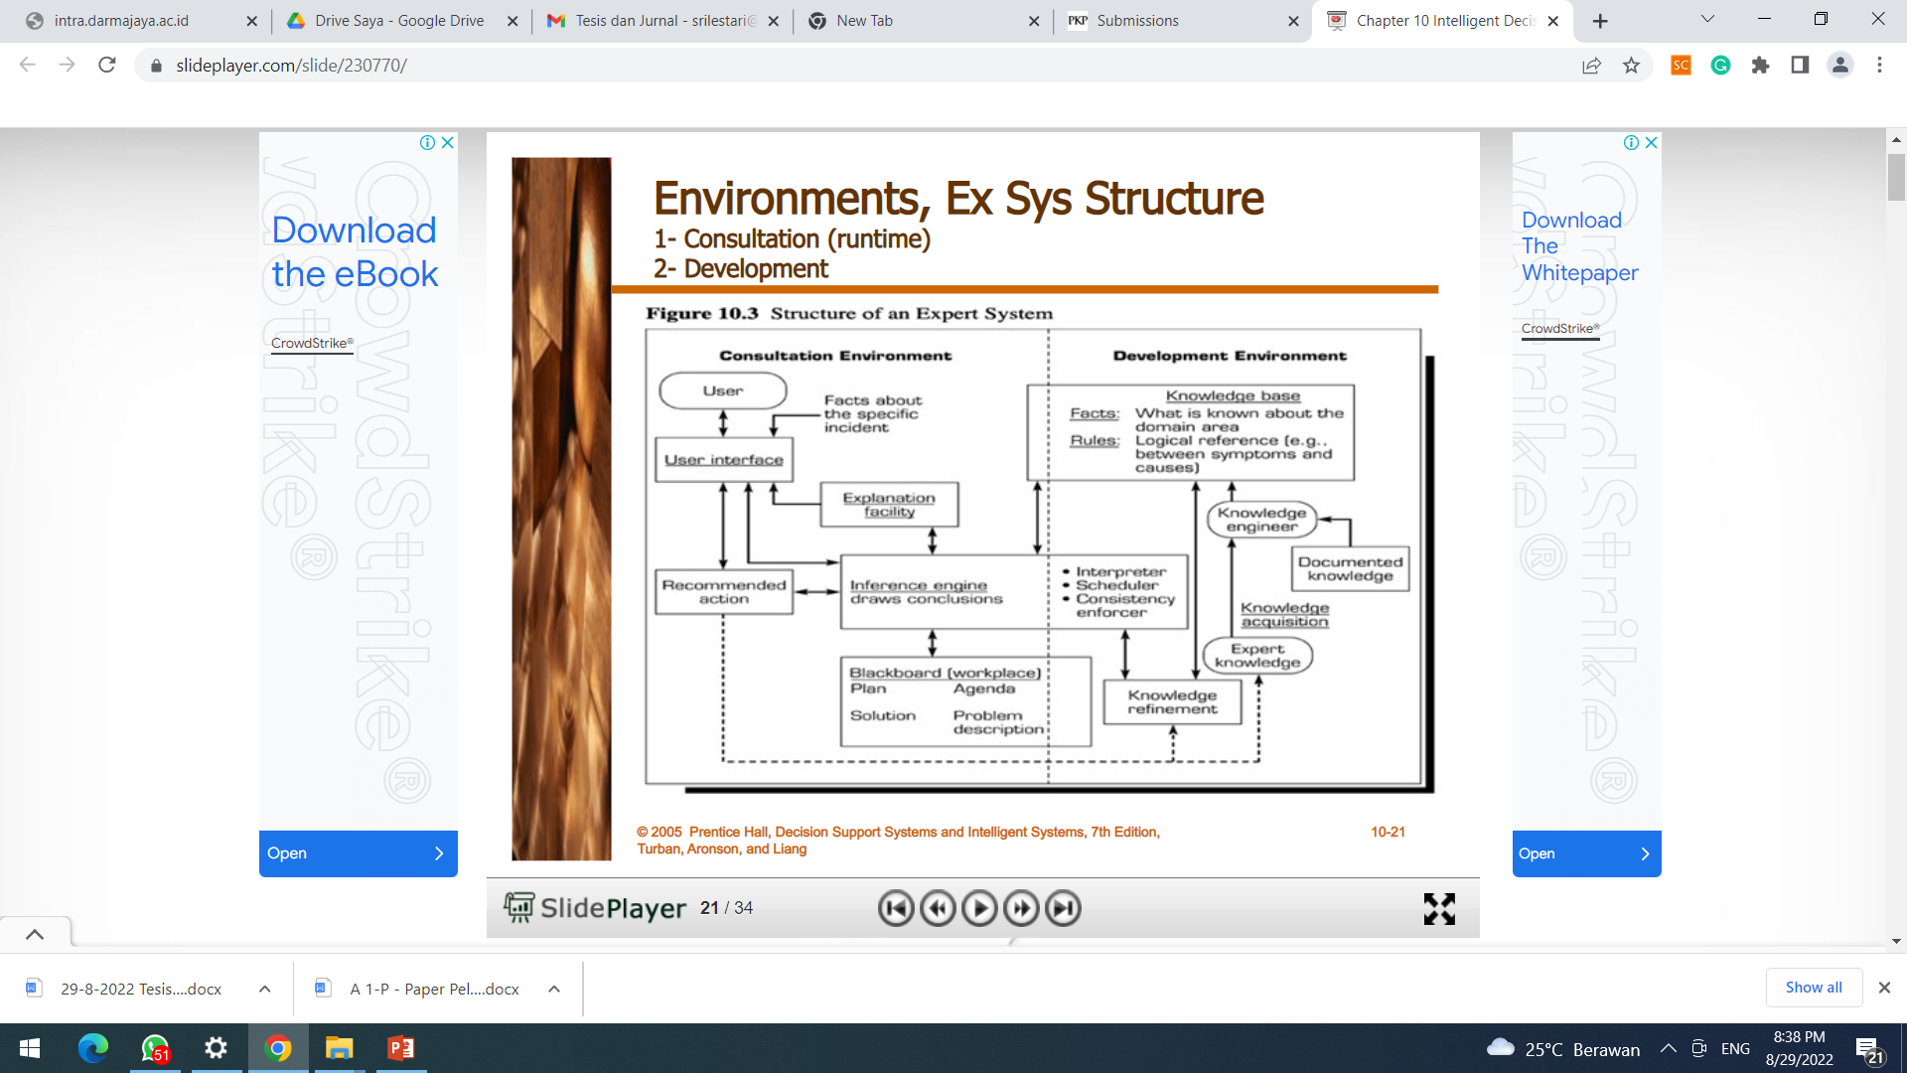
Environments, Ex Sys Structure
1- Consultation (runtime)
2- Development

Slide 21
Major Components of Expert Systems
Knowledge base
  Facts
  Special heuristics to direct use of knowledge
Inference engine
  Brain
  Control structure
  Rule interpreter
User interface
  Language processor

Slide 22
Benefits of Expert Systems
Peningkatan output
Peningkatan produktivitas
Mengurangi waktu pengambilan keputusan
Peningkatan proses dan kualitas produk
Mengurangi waktu henti
Menangkap keahlian yang langka
Fleksibilitas
Kemudahan pengoperasian peralatan yang kompleks
Penghapusan peralatan pemantauan yang mahal
Pengoperasian di lingkungan berbahaya
Akses terhadap pengetahuan dan meja bantuan

Slide 23
Benefits of Expert Systems
Kemampuan untuk bekerja dengan data yang tidak lengkap, tidak tepat, dan tidak pasti
Memberikan pelatihan
Peningkatan pemecahan masalah dan pengambilan keputusan
Umpan balik yang cepat
Memfasilitasi komunikasi
Kualitas keputusan yang dapat diandalkan
Kemampuan untuk memecahkan masalah yang kompleks
Kemudahan transfer pengetahuan ke lokasi terpencil
Memberikan kemampuan cerdas untuk sistem informasi lainnya

Slide 24
Limitations
Pengetahuan tidak selalu tersedia
Sulit untuk mengekstrak keahlian dari manusia
-Pendekatan bervariasi
-Keterbatasan kognitif alami
-Kosakata terbatas
-Rekomendasi yang salah
Kurangnya kepercayaan pengguna akhir
Pengetahuan tunduk pada bias
Sistem mungkin tidak dapat sampai pada kesimpulan

Slide 25
SEMOGA
BERMANFAAT

